Slide 1

Bohemian Drunk
Por Cerves Games
David Brey Plaza
Pablo González Álvarez
Alfonso Rodulfo Guío
Álvaro Cuerva Hernández
Hito 1
Cerves Games recomienda beber
con moderación
(o incluso no beber :D)

Slide 2

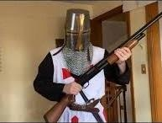

Historia
Comer y beber, hasta que duela
Máximo Estrella
Capitán Pitito
Gotta go fast

Slide 3






Mecánicas
Medidor de alcohol
Power-ups
Obstáculos
Guardias

Slide 4
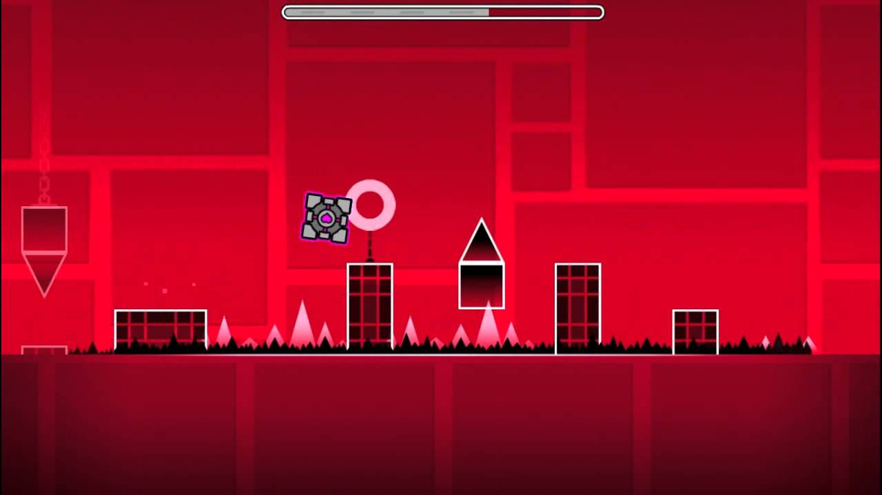
Dinámicas
Alternancia entre velocidad y control de personaje

Slide 5
De cara al futuro
-Implementar el jugador y que se mueva
-Los objetos y powerups ½
-Bloque de objetos del mapa
-Crear el resto de bloques de código y sistema en el modo infinito
-La otra mitad de powerups
-Nivel de subsuelo
-Menú y menú de entre partida
Hito 2
Hito final

Slide 6
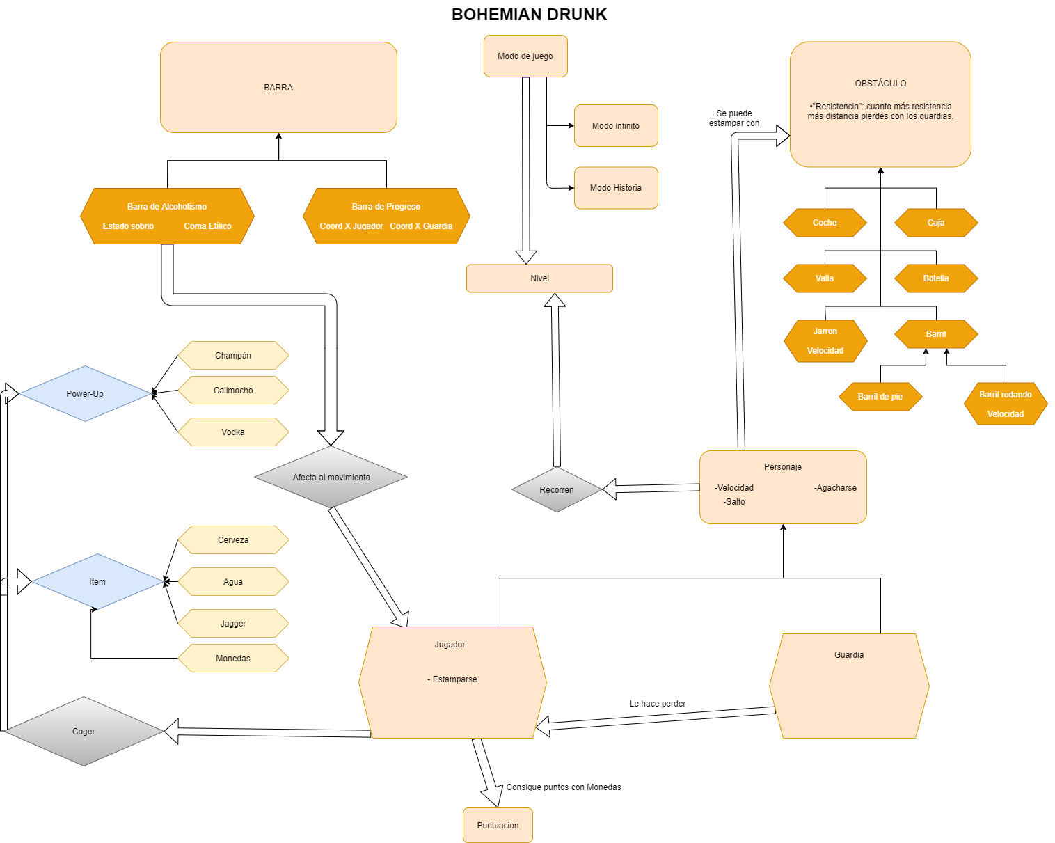
UML

Slide 7
Nuestro juego
(o más bien nuestros sprites)
https://dbrey.github.io/Proyecto-PVLI/

